Slide 1
Kako se danas krši 5.božja zapovijed

Slide 2
Svaki ljudski život je svet.
Bog je jednini gospodar života.
Nikomu nije dopušteno namjerno oduzeti život.
Danas postoje mnogi oblici gruboga kršenja pete Božje zapovijedi: ubojstvo, samoubojstvo ,rat, mučenja, droga, duhan, alkohol i dr.

Slide 3
Što nam današnji mediji govore o kršenju pete Božje zapovijedi:
VELIKA POLICIJSKA POTJERA U ZAGREBU Vukovarska blokirana zbog bijelog kombija, jedna osoba uhićena, ostali u bijegu, sumnja se da su naoružani
POKUŠAJ UBOJSTVA PREDSJEDNIKA HND-a? Leković: 'Automobil mi je na autoputu potpuno poludio, poslije mi je mehaničar objasnio da to nije bilo slučajno'

Slide 4
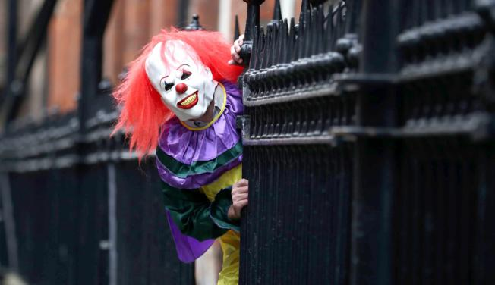
Strašni klaunovi i u Petrinji?
Najnoviji slučaj je iz Petrinje kada je u četrvtak u OŠ Mato Lovraka izbila histerija oko navodne pojave klaunova u blizini škola

Slide 5
Uhićen dvostruki ubojica iz zagrebačke Dubrave: zbog ljubavnih razmirica, ubio mu oca i kuma.

Slide 6
Iako se u današnje vrijeme na mnogo načina krši peta Božja zapovijed, ona nas potiče da ljubavlju pomažemo jedni drugima istinski živjeti!

Slide 7
Prezentaciju izradili: I.Staroverški
M. Đuvić
D. Cimaš
R. Bašić
D. Zdolc
S. Ivanić
T. Ivanić
R. Sučec

